Slide 1
Învățarea academică
Carauș Irina

Slide 2
BIBLIOGRAFIE RECOMANDATĂ
CERGHIT I. (2006), Metode de învăţămînt. – Polirom, Bucureşti.
CRISTEA S. (2000), Dicţionar de pedagogie. – Ed. Litera Internaţional, Chişinău-Bucureşti.
DORON R., Parot F. (1999), Dicţionar de psihologie. – Ed. Numanitas, Bucureşti.
FOCŞA-SEMIONOV S. (2009), Psihopedagogia învăţării independente şi autoreglate, - Ed. CEP USM, Chişinău.
JOIŢA E. (coord.), (2007), Formarea pedagogică a profesorului. Instrumente de învăţare cognitive-constructivistă. – Ed. Didacvtică şi Pedagogică, Bucureşti.
NEACŞU, I. (2006). Învăţarea academică independentă. Ghid metodologic. Universitatea Bucureşti.
NEGOVAN V. (2007), Psihologia învăţării. Forme, Strategii şi Stil, - Ed. Universitară, Bucureşti.
SĂLĂVĂSTRU D. (2004), Psihologia educaţiei. – Polirom, Iaşi.
STĂNCULESCU E. (2008), Psihologia educaţiei. – Editura Universitară, Bucureşti.

Slide 3
Bibliografie în limba rusă

Slide 4
Sarcina 1
Gîndițivă la propriul proces de învățare și amintițivă o situație în care:
ai avut succes
ai avut un eșec
Gîndeștete care a fost motivul că:
ai avut succes
ai avut eșec

Slide 5
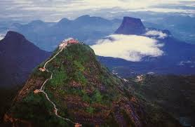
Dacă nu știi unde mergi, atunci este foarte dificil să alegi o cale potrivită pentru a ajunge la destinație. (Robert Mager)
Cum planifici escaladarea
muntelui???????????

Slide 6
Noi trebuie să ne autoreglăm învățarea
De ce să reglezi?
Pentru a fi motivat și dispus să înveți
Pentru a avea rezultate mai bune la învățare
Pentru starea de bine
Pentru a deține abilități necesare vieții

Slide 7
Între învațarea școlară și învățarea academică este o discrepanță.
Astfel:
Școala solicită elevilor-conformare excesivă, dependență exagerată față de profesori...
Universitatea procedează la extinderea și aprofundarea relației studentului cu obiectul de studiu, scade timpul auditorial/studentul muncește de unul singur, se așteaptă ca studentul să dețină managementul propriului timp academic, studentul este agentul activ implicat/iar profesorul indirect implicat, rolul său constă în ghidarea traseului studentului, studenții trebuie sa învețe a învăța de unii singuri.
De aici, necesitatea formării/îmbunățățirii progresive a competenței de a învăța.

Slide 8
Învățarea :
1- este formă dominantă de activitate în cursul formării profesionale inițiale.
2- este o activitate sistematică,organizată/autoorganizată, dirijată/autodirijată și desfășurată în cadrul procesului de învățământ, realizat de o instituție de învățământ specializată.
3 – este o activitate planificată. Învățarea academică nu se desfășoară la întâmplare. Ea este un proces planificat, organizat. Se desfășoară pe secvențe de studiu: anual, semestrial, lunar, săptămânal, zilnic și, parțial, și în parte ,pe fiecare prelegere, seminar, lucru de laborator etc.
4- este o activitate controlată/ dirijată. Controlul se realizează prin examene , lucrări etc și are ca scop funcționarea permanentă a feedback-ului, profesorul și studentul cunoscând asftel tot timpul măsura în care obicetivele de învățare urmărite au fost atinse.
5- are un caracter individual și unul grupal.
6- este intenționată, adică presupe angajarea personalității studentului în întreg ansablul, și se realizează într-o situație când studentul este pe deplin conștient.
4- o activitate desfășurată de individ aflat într-o situație de învățare, pentru însușirea de cunoștințe, formarea de atitudini și achiziția de priceperi /deprinderi în toate ariile vieții psihice - cunoaștere, afectivitate, voință.
5- o activitate de importanţă fundamentală pentru adaptarea la mediu şi dezvoltarea psihocomportamentală.

Slide 9
Situația de învățare poate fi definită atât prin:
condiții interne
mecanisme de învățare,
motive,
interese,
aptitudini generale și specifice.
b) condiții externe
combinații de metode,
materiale,
mijloace didactice,
strategii.

Slide 10
Modificarea/schimbarea comportamentului este dedusă din compararea comportamentului de care individul era capabil înainte de a fi pus într-o anumită „situație de învățare” oarecare cu comportamentul pe care îl manifestă în urma acestui tratament și constă într-o capacitate mai mare pentru un anumit tip de performanţe; schimbare/formare la nivelul unor categorii precum atitudini, interese, valori
Astfel, rezultate ale învățării sunt modificările de comportament care:
sunt de natură centrală,
au un caracter individual,
au un caracter stabil , relativ trainic, apt de a se menține în timp,
duc la apariția unor comprotamente noi.
Învățarea nu determină doar o schimbare de comportament, ci contribuie la dezvoltarea capacității omului de a crea, de a se evalua/autoevalua și de a se autoforma(Leontiev.)

Slide 11
A învăța înseamă:
a asimila (a dobândi, a achiziționa, a însuși) ceva:
noțiuni, concepte, coduri, relații, operații și structuri cognitive;
tipuri afective și atitudini, conduite;
scheme de acțiune, reacții, sisteme de valori, comportamente sociale etc.
a achiziționa experiențe noi
a-și forma capacități și deprinderi care să permită individului să rezolve unele situații problematice, anterior inaccesibile, sau să-și optimizeze relațiile cu lumea înconjurătoare (Golu; Zlate; Verza, 1994, p. 40);
a dobândi (a primi, a stoca, a valorifica intern), în mod activ, explorativ, experiență de viață.
a modifica selectiv și sistematic conduita, a o îmbunătăți și perfecționa în mod controlat și continuu sub influența acțiunilor variabile ale mediulu ambianti(Golu, 2001, p. 71). experiență de viață activă;

Slide 13
Factorii învățării
Factori interni
Biofizici
(potențialul genetic, starea de sănătate, dezvoltarea fizică și generală)
Psihoindividuali
(nivel de cunoștințe, scopurile, motivele,atenția , memoria, voința)
Factori externi
Sociali
(condițiile social-istorice și cele particular -familiale
Psihosociali
(relațiile interpersonale, gurpul, climatul stimulator sau inhibator al grupului)
Ergonomici
(de ambianță naturală sau fizică- iluminat, zgomot, temperatură.)
Igienici
(regim alimentar și odihnă)
Pedagogici
(material de studiat-natură, volum, personalitatea cadrului didactic.)

Slide 14
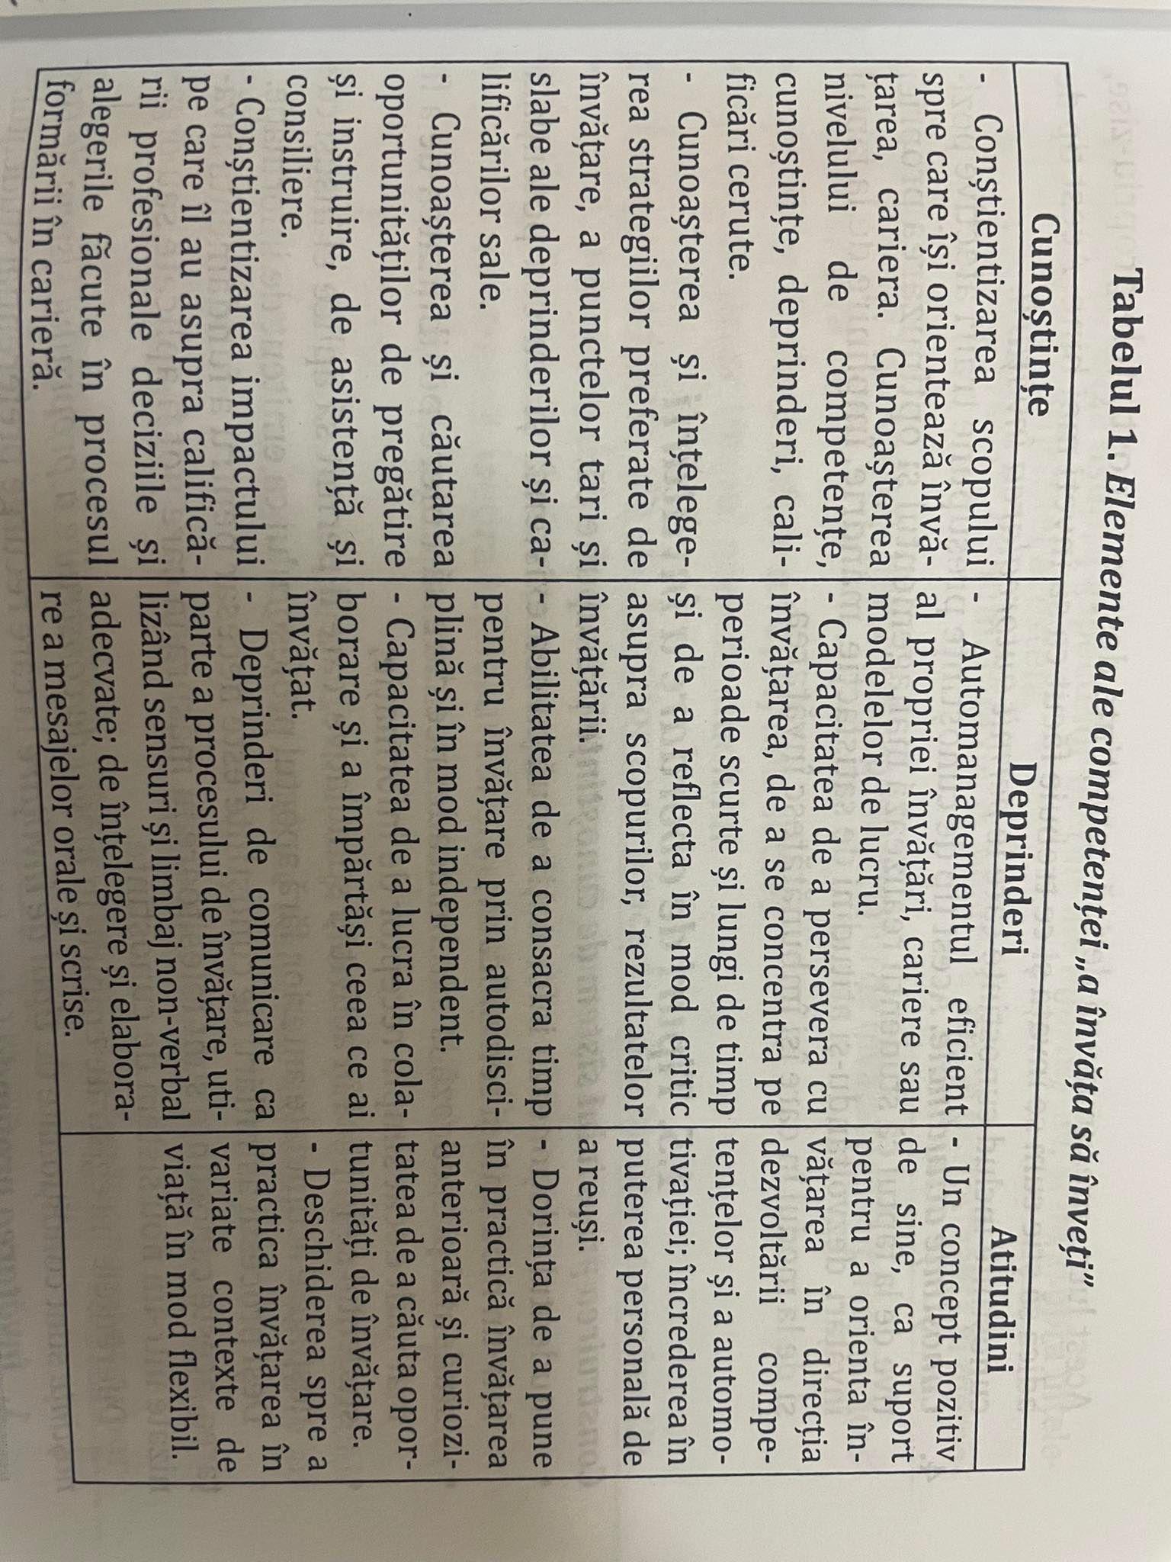
,,A învăța să înveți’’ este abilitatea de a persevera în învățare , de a-și organiza propria învățare, inclusiv prin managementul eficient al timpului și informațiilor , atât individual , cât și de grup.

Slide 15
Tipuri de cunoștințe
Declarative/ Conceptuale
,,CE’’ învăț?
Condiționale
,,CÂND’’ învăț?
Atitudinale
Trăiri afective
Procedurale
,,CUM’’ învăț?
,,DE CE ’’învăț?

Slide 16
Tipuri de abordare a învățării
Învățare profundă
Se concentrează pe ceea ce este semnificativ.
Organizează structura conșinutului într-un text coerent.
Învățare superficială
Se concentrează pe semne , pe indicatori.
Sarcina este tratată ca o obligație externă.
Face legatură între cunoștințele anterioare și cele noi.
Stabilește relații între ideile teoretice și experiențele din viața reală.
Relatează și distinge evidențe și argumente.
Informația este simplu memorată.
Faptele și conceptele sunt asociate nereflexiv
Percepută mai mult ca o ,, luptă dificilă’’ cu plictiseala și sentimentele de neliniște , tensiune.
Stare captivantă și provocări depășite spre împlinire și satisfacție.

Slide 17
Comportamente manifestate de studenți care procedează la învățare superficială
Cred că materia de învățat este plicticoasă, irelevantă, neutilă;
Pentru ei sarcinile de învățare sunt doar cerințe, și nu oportunități;
Se concentrează asupra aspectelor literale ale informației, şi nu asupra înţelesurilor şi semnificaţiei acesteia;
Revin la material de nenumărate ori şi, pentru a atinge performanța, îl memorizează;
Evită să facă conexiuni personale cu materialul de învăţat sau implicațiile acestuia asupra sa;
Îşi fac griji să nu sufere un eşec/non-succes;
Detestă/urăsc timpul necesar studiului.

Slide 18
Comportamente manifestate de studenți care procedează la învățare profundă
Cred că materia de învăţat este interesantă şi potențialmente utilă.
Acceptă sarcinile de învăţare ca oportunităţi.
Se concentrează asupra înţelesurilor şi semnificaţiei materialului.
Relaţionează înţelegerea noului material cu cunoştinţele anterioare prin lecturi şi discuţii.
Gândesc/reflectează asupra informației şi creează ipoteze asupra conexiunii acesteia cu alte teme şi subiecte studiate sau/şi cu implicațiile pe care le au asupra sa.
Învăţarea o consideră ca pozitivă sub aspect emoţional şi care le aduce satisfacţie.

Slide 19
Comportamente manifestate de studenți care procedează la învățare pentru performanță
Consideră notele mari ca foarte importante.
Sunt competitivi în mediile academice.
Abordează cerinţele academice cu multă atenție și grijă: ca timp investit, durată, subiecte.
Utilizează în mod strategic timpul de învăţare.
Valorizează propria autodisciplină şi obişnuinţele sistematice de învăţare.
Se concentrează asupra învăţării materialului considerat important de profesor şi evită materialul care nu ar contribui la obținerea unei note mari.
Preferă cursurile bine structurate şi au nevoie de puține interacţiuni cu profesorul.
Le place aprecierea externă a succeselor şi savurează plăcerea personală trăită interior de la autorealizare

Slide 20
Învățarea autoreglată
este abilitatea studentului de a-și asuma propria învățare orientând-o spre satisfacerea nevoilor și intereselor de învățare individuale (H.Holes, 1981).
reprezintă procesul prin care studentul, în interacțiune cu alte persoane relevante, poate lua deciziile necesare pentru satisfacerea propriilor necesități de învățare (H. Kesten, 2005).
desemnează procesul în care indivizii preiau inițiativa, de unii singuri sau cu sprijinul altor persoane, pentru:
a identifica necesitățile lor de învățare;
a formula scopurile învățării;
a identifica resursele pentru învățare;
a selecta și implementa strategiile de învățare;
a evalua rezulatele propriei învățări (M. Knowles, 1975).

Slide 21
Modele ale învățării autoreglate
Winne & Hadwin (1988), Zimmerman (1989, 2000), Pintrich (2000), Boekaerts (1996)
Cursantul este un participant activ
Proces orientat spre atingerea obiectivelor
Învățarea este un proces ciclic
Similarități
Cursanții pot regla anumite aspecte ale congniției, motivației, emotiile și comportamentul
Are loc în procesul de relaționare dintre persoană și context

Slide 22
